Slide 1




Το άγχος των εξετάσεων
Γυμνάσιο Σκιάθου
2021-2022
Αυτή η φωτογραφία από Άγνωστος συντάκτης με άδεια χρήσης CC BY-NC

Slide 2
Τι είναι το άγχος των εξετάσεων
Πεταλούδες στο στομάχι και σκέψεις που προκαλούν ανησυχία.
<<Θα μπορέσω να απαντήσω τις ερωτήσεις?>>
<< Θα μου φτάσει ο χρόνος?»
<< Μπορεί ξαφνικά να μπλοκάρω και να μην μπορώ να θυμηθώ τίποτα!>>
Το άγχος των εξετάσεων είναι πολύ συνηθισμένο και προκαλείται όταν κάποιος πιέζεται να έχει καλή επίδοση σε κάτι.

Slide 3
Ποια είναι τα συμπτώματα
Οργανικά Πονοκέφαλος, εφίδρωση, ταχυκαρδία, ζαλάδες, διαταραχές στην όρεξη, σπυράκια, διαταραχές στην έμμηνο ρύση
Συμπεριφορικά Νεύρα, κλάματα, συναισθηματικά ξεσπάσματα, κατάχρηση ουσιών, απομόνωση
Γνωστικά Αρνητικές σκέψεις, κενά μνήμης, χαμηλή αυτοπεποίθηση, εφιάλτες, δυσκολία συγκέντρωσης
Συναισθηματικά Αίσθημα φόβου και αδυναμίας, απογοήτευση, ευερεθιστότητα, κατάθλιψη, πανικός

Slide 4
Φυσιολογικό άγχος
Λειτουργεί ως κινητήρια δύναμη και διατηρεί τη σκέψη σε εγρήγορση
Υπερβολικό άγχος
Μπορεί να μας μπλοκάρει, να μας οδηγήσει σε πανικό και να επηρεάσει αρνητικά την απόδοσή μας στις εξετάσεις

Slide 5
Τεχνικές
Αντιμετώπισης
Άγχους

Slide 6
Πριν τις εξετάσεις……..
Δημιούργησε ένα ήσυχο και άνετο μέρος για διάβασμα
Μοίρασε και οργάνωσε το χώρο της μελέτης
Εντόπισε τα πιο σημαντικά θέματα και δώσε έμφαση σε αυτά
Επίλεξε ένα φίλο με τον οποίο να μπορείς να συνεργαστείς
Ξεκίνησε την επανάληψη εγκαίρως, δίνοντας προτεραιότητα στα θέματα που σε δυσκολεύουν περισσότερο

Slide 7
Πριν τις εξετάσεις…
Κάνε ευχάριστα διαλείμματα- Είναι απαραίτητα.
Κλείσε τα μάτια, χαλάρωσε και φαντάσου πώς θα είναι ο εαυτός σου μετά την επιτυχία.
Φρόντισε τον εαυτό σου!!!!!!!!!!!!!!!! Κοιμήσου αρκετά- Τρώγε ισορροπημένα γεύματα- Απόφυγε την καφεΐνη- Γυμνάσου-Αφιέρωσε χρόνο στον εαυτό σου και σε αγαπημένες σου δραστηριότητες.

Slide 8
Θυμήσου ότι…
-Όσο πιο συχνά φαντάζεσαι τις εξετάσεις, τόσο πιο οικείες σου γίνονται.
- Ό,τι καταφέρνεις στη φαντασία σου, μπορείς να το αντιμετωπίσεις ευκολότερα στην πραγματικότητα.

Slide 9
Κατά τη διάρκεια των εξετάσεων…..
Φρόντισε να είσαι στο χώρο των εξετάσεων λίγο νωρίτερα και να έχεις μαζί σου τα αντικείμενα που χρειάζεσαι.
Μείνε μακριά από συμμαθητές σου που είναι ιδιαίτερα αγχωμένοι.
Απόφυγε τις επαναλήψεις της τελευταίας στιγμής.
Κάθισε αναπαυτικά, ανάπνευσε βαθιά και χαλάρωσε το σώμα σου.

Slide 10
Κατά τη διάρκεια των εξετάσεων…
Διάβασε όλα τα θέματα προσεκτικά.
Εστίασε την προσοχή σου σε μία ερώτηση κάθε φορά.
Ξεκίνησε από τα θέματα που γνωρίζεις καλύτερα.
Φρόντισε να έχεις λίγο χρόνο πριν παραδώσεις το γραπτό σου, ώστε να ελέγξεις τις απαντήσεις.
Αν νιώσεις έντονο άγχος ή πανικό, εφάρμοσε τεχνικές διαχείρισης άγχους

Slide 11
Τεχνικές Διαχείρισης
Άγχους

Slide 12
Παύση της σκέψης
Φαντάσου μία εικόνα που αντιπροσωπεύει την παύση
πχ. Το σχήμα του ΣΤΟΠ
ή ένα κόκκινο φως
ή ακόμα φώναξε από μέσα σου στον εαυτό σου ΣΤΑΜΑΤΑ.
Συγκεντρώσου και πάλι στο γραπτό σου.

Slide 13
Απτική διάσπαση της προσοχής από το άγχος
Αγγίζοντας,
τσιμπώντας ή
σφίγγοντας ένα αντικείμενο ή ακόμα και το χέρι σου,
θα σε βοηθήσει να αποσπάσεις την προσοχή σου από τις αρνητικές σκέψεις και να μειώσεις το άγχος

Slide 14
Μάντρα
Μια λέξη ή μια φράση που επαναλαμβάνεις νοητά
Πχ. <<Ηρέμησε!>> ή <<Χαλάρωσε>>

Slide 15
Εστίαση της προσοχής
Αρνητικές σκέψεις μπορούν να αποσπάσουν την προσοχή σου.
Στρέψε την προσοχή σου σε ένα ουδέτερο ερέθισμα
πχ. ένα αντικείμενο μέσα στην αίθουσα- ή
σε κάποια άλλη νοητική δραστηριότητα
πχ. μέτρησε τις καρέκλες στην αίθουσα.

Slide 16
Αντικείμενο - γέφυρα
Αγγίζοντας ένα αγαπημένο αντικείμενο που έχεις συνδέσει με θετικές σκέψεις-εικόνες, με ένα πρόσωπο, μέρος ή γεγονός, μπορεί να είναι πολύ χαλαρωτικό.

Slide 17
Αντικατάσταση αρνητικών σκέψεων με θετικές
<< Δεν θα τα καταφέρω>>, << Θα αποτύχω>> --------------→
<< Μπορώ να τα καταφέρω μια χαρά!>>, <<Δεν χρειάζεται να απαλλαγώ από το άγχος, μπορώ να τα καταφέρω θαυμάσια μαζί με αυτό. Το άγχος μου δίνει ενέργεια και δύναμη>>

Slide 18
Κατευθυνόμενη φαντασία
Προσπάθησε να σκεφτείς χαλαρωτικές και ευχάριστες εικόνες από καταστάσεις της ζωής σου ή γεγονότα που θα ήθελες να συμβούν.

Slide 19
Διαφραγματική αναπνοή
Το έντονο άγχος συχνά διαταράσσει την αναπνοή μας. Τοποθετώντας το ένα χέρι στο στήθος και το άλλο στο στομάχι, είσπνευσε από τη μύτη και νιώσε το στομάχι σου να φουσκώνει. Έπειτα, έκπνευσε από το στόμα. Επανέλαβε τουλάχιστον 3 φορές.

Slide 20
Ένταση - Χαλάρωση
Ακούμπησε τις πατούσες σου στο πάτωμα.
Πιάσε με τα χέρια σου την καρέκλα από κάτω και ταυτόχρονα τράβηξε την καρέκλα προς τα πάνω για 5 δευτερόλεπτα.
Χαλάρωσε για 5-10 δευτερόλεπτα.
Επανέλαβε τη διαδικασία 2-3 φορές και χαλάρωσε όλους τους μύες
του σώματός σου εκτός από αυτούς που χρησιμοποιείς για να γράψεις.

Slide 21
ΘΥΜΗΣΟΥ ΟΤΙ……
> Ο τρόπος που διαβάζουμε και ο τρόπος που βιώνουμε και αντιμετωπίζουμε το άγχος είναι διαφορετικός για τον καθένα.
> Δεν είναι όλες οι τεχνικές διαχείρισης του άγχους εξίσου βοηθητικές για όλους
> Κάνε εξάσκηση πριν τις εξετάσεις για να ανακαλύψεις ποιες είναι κατάλληλες για σένα

Slide 22
Μετά τις εξετάσεις
Ξεκουράσου
Αναγνώρισε τα δυνατά σου σημεία
Εντόπισε τυχόν αδυναμίες και δούλεψε σε αυτές για την επόμενη φορά.
Κάνε ένα δώρο στον εαυτό σου.
Δες αυτή τη διαδικασία σαν μια σημαντική εμπειρία.
Επιβράβευσε τον εαυτό σου για την προσπάθεια που κατέβαλε

Slide 23

Θυμήσου και κάτι τελευταίο…….
Worry never robs tomorrow of its sorrow, it only saps today of its joy.
Leo Buscaglia
That the birds of worry and care fly over your head, this you cannot change, but that they build nests in your hair, this you can prevent.
Chinese proverb
Don’t hurry. Don’t worry. You’re only here for a short visit, so don’t forget to
STOP AND SMELL THE ROSES!!!
Walter Hagen

Slide 24
Να είστε πάντα καλά και να πετυχαίνετε τους στόχους σας!!!
Άννα Αρμαμέντου

Slide 25
Πηγές
Άγχος και εξετάσεις, Αργύρης Μπίρης, Βικτώρια Βερέμη Μαρία Ζαφείρη –Ψυχολόγοι
Το άγχος των εξετάσεων, Μολλά Αικατερίνη MSc – Σύμβουλος Ψυχικής Υγείας – Ψυχοθεραπεύτρια
www.brookes.ac.uk
www.nativeremedies.com
www.quotegarden.com

Slide 31
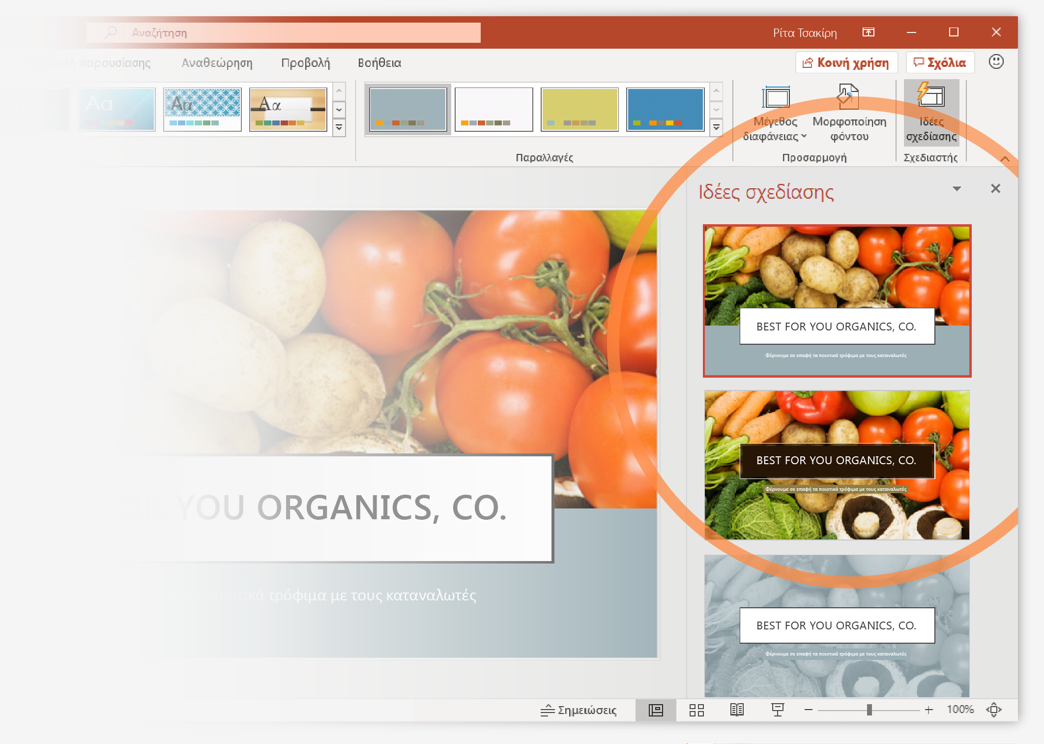
Το Εργαλείο σχεδίασης σάς βοηθά να μεταδώσετε το μήνυμά σας
Το Εργαλείο σχεδίασης PowerPoint προτείνει επαγγελματικά σχέδια για την παρουσίασή σας, με βάση το περιεχόμενο των διαφανειών σας.
Το Εργαλείο σχεδίασης είναι μια δυνατότητα που παρέχεται μόνο με συνδρομή. Εάν έχετε μια συνδρομή στο Office 365, η επόμενη διαφάνεια σάς δείχνει πώς λειτουργεί σε μια νέα παρουσίαση.

Slide 32
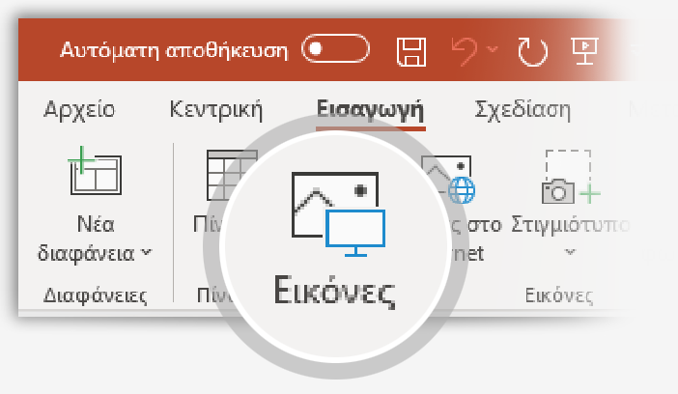
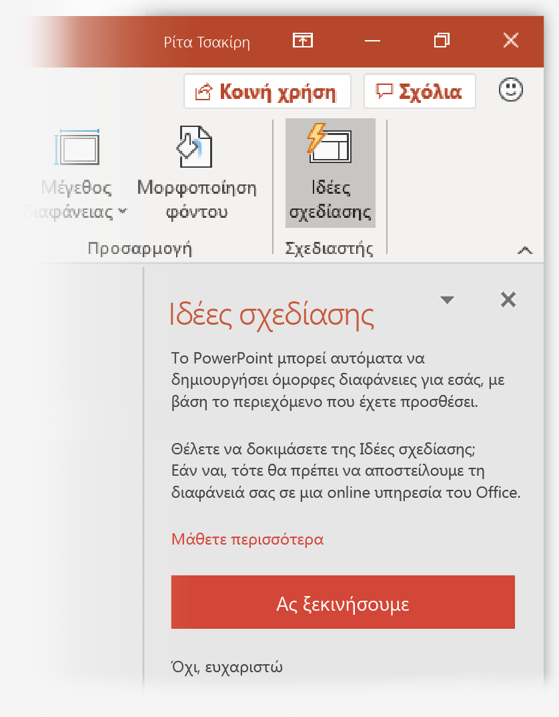
Πώς μπορείτε να χρησιμοποιήσετε το Εργαλείο σχεδίασης PowerPoint
Πώς λειτουργεί:
1
Ξεκινήστε μια νέα παρουσίαση, επιλέγοντας Αρχείο > Νέο > Κενή παρουσίαση.
2
Στην πρώτη διαφάνεια, προσθέστε μια εικόνα: Επιλέξτε διαδοχικά Εισαγωγή > Εικόνες ή Εισαγωγή > Εικόνες στο Internet και επιλέξτε την εικόνα.
Συμβουλή: Πρέπει να είστε συνδεδεμένοι στο Internet για να προσθέσετε την εικόνα.
3
Όταν το PowerPoint σάς ζητήσει δικαιώματα για να πάρετε ιδέες σχεδίασης, επιλέξτε Ας ξεκινήσουμε.
4
Επιλέξτε ένα σχέδιο που σας αρέσει από το παράθυρο εργασιών Ιδέες σχεδίασης.

Slide 33
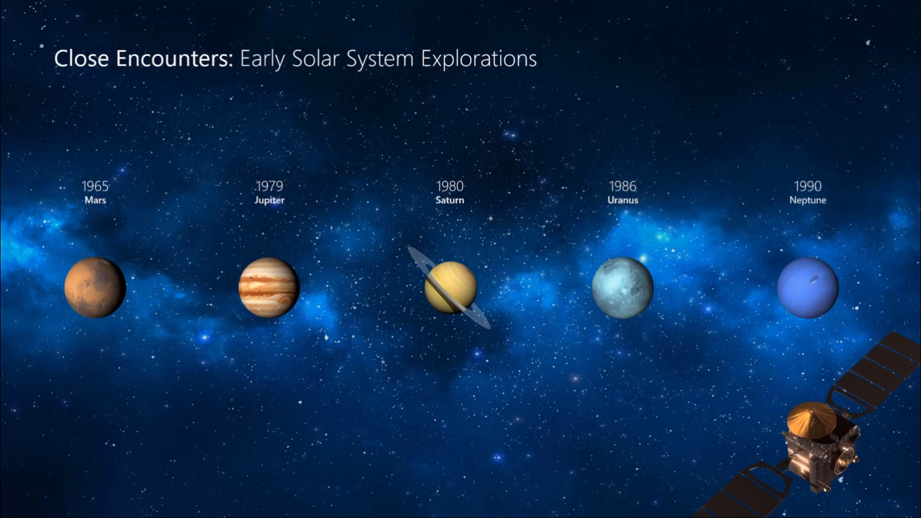
Μεταμόρφωση
Η δυνατότητα "Μεταμόρφωση" δημιουργεί ομαλά εφέ κίνησης και μετακινήσεις αντικειμένων στην παρουσίασή σας. Χρησιμοποιείτε δύο παρόμοιες διαφάνειες, για να δημιουργήσετε το εφέ κίνησης, αλλά το ακροατήριό σας νομίζει ότι η ενέργεια συμβαίνει σε μια διαφάνεια.
Κάντε αναπαραγωγή του βίντεο στη δεξιά πλευρά, για να δείτε ένα γρήγορο παράδειγμα.
Η Μεταμόρφωση είναι μια δυνατότητα που παρέχεται μόνο με συνδρομή. Εάν έχετε μια συνδρομή στο Office 365, μπορείτε να τη δοκιμάσετε και εσείς με τα βήματα που παρέχονται στην επόμενη διαφάνεια.

Slide 34
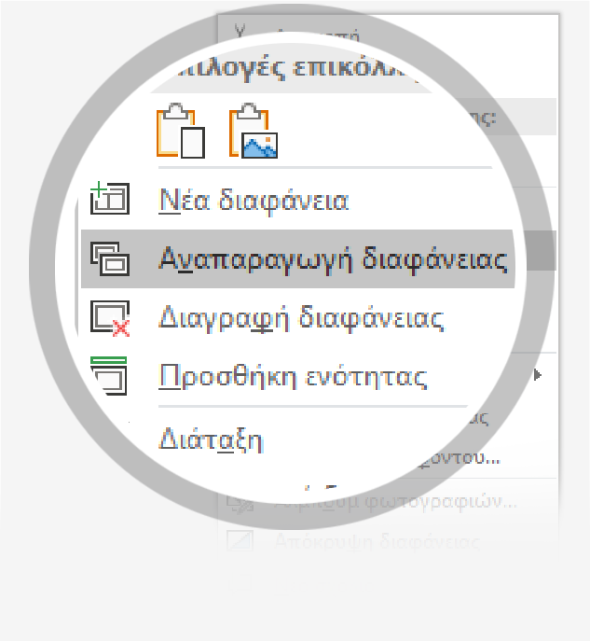
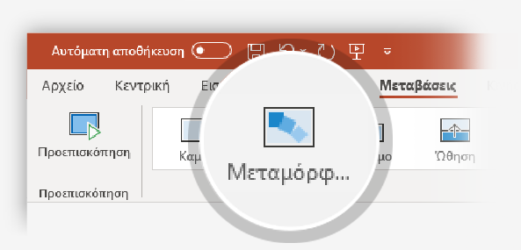

Ρύθμιση της Μεταμόρφωσης
Δοκιμάστε τη μόνοι σας με αυτούς τους δύο απλούς πλανήτες:
1
Κάντε αναπαραγωγή αυτής της διαφάνειας: Κάντε δεξί κλικ στη μικρογραφία της διαφάνειας και επιλέξτε Αναπαραγωγή διαφάνειας.
2
Στη δεύτερη από τις δύο πανομοιότυπες διαφάνειες, αλλάξτε τα σχήματα στα δεξιά με όποιον τρόπο θέλετε (μετακίνηση, αλλαγή μεγέθους, αλλαγή χρώματος) και, στη συνέχεια, μεταβείτε στις Μεταβάσεις > Μεταμόρφωση.
3
Επιστρέψτε στην πρώτη από τις δύο διαφάνειες, πατήστε το κουμπί Προβολή παρουσίασης και, στη συνέχεια, επιλέξτε Αναπαραγωγή για να δείτε τον κύκλο σας να μεταμορφώνεται!
Συμβουλή: Οι Επιλογές εφέ σάς παρέχουν ακόμη περισσότερες επιλογές για τη Μεταμόρφωση.

Slide 35
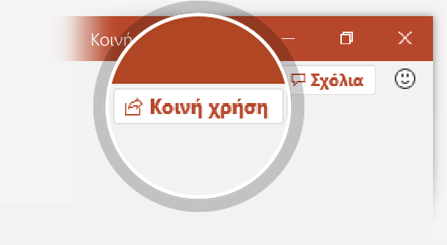
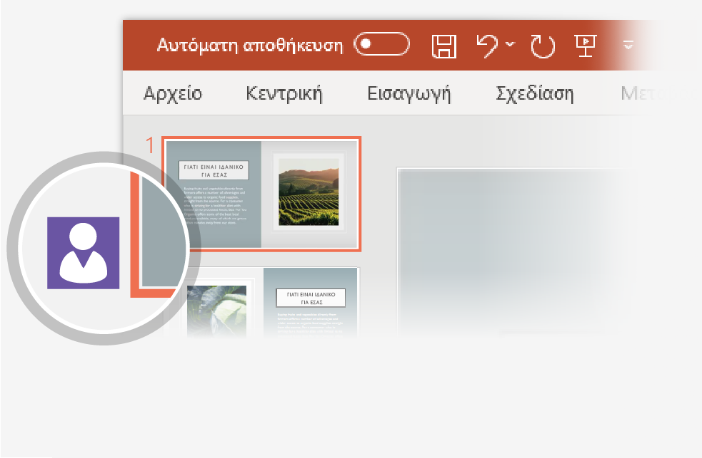

Συνεργασία σε πραγματικό χρόνο
Όταν κάνετε κοινή χρήση της παρουσίασής σας με άλλους χρήστες, θα τους βλέπετε να εργάζονται μαζί σας την ίδια στιγμή.
Πώς λειτουργεί:
1
Επιλέξτε Κοινή χρήση πάνω από την κορδέλα ή χρησιμοποιώντας τον συνδυασμό πλήκτρων Alt-ZS, για να προσκαλέσετε άτομα για να εργαστούν μαζί σας. (Μπορείτε να αποθηκεύσετε στο cloud σε αυτό το σημείο.)
2
Όταν άλλα άτομα βρίσκονται στην παρουσίαση, ένας δείκτης δείχνει ποιος βρίσκεται σε ποια διαφάνεια...
3
…και το τμήμα της διαφάνειας που επεξεργάζεται.

Slide 36


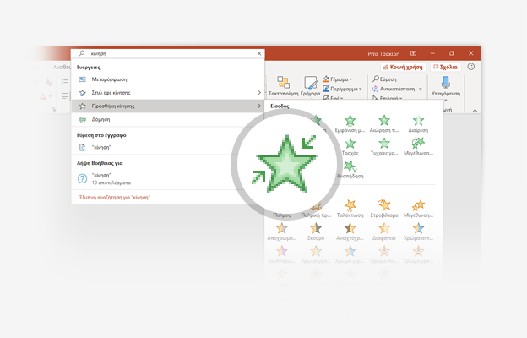
Αποκτήστε την εμπειρία των ειδικών με το πλαίσιο "Πείτε μου"
Το πλαίσιο "Πείτε μου" βρίσκει τη σωστή εντολή όταν τη χρειάζεστε,
για να εξοικονομείτε χρόνο και να επικεντρώνεστε στην εργασία σας.
Δοκιμάστε το:
ΕΠΙΛΕΞΤΕ "ΕΓΩ"
1
Επιλέξτε την εικόνα του ρομπότ στα δεξιά.
2
Πληκτρολογήστε κίνηση στο πλαίσιο Πείτε μου και, στη συνέχεια, επιλέξτε Προσθήκη κίνησης.
3
Επιλέξτε ένα εφέ κίνησης, όπως Ζουμ και παρακολουθήστε
τι θα συμβεί.

Slide 37
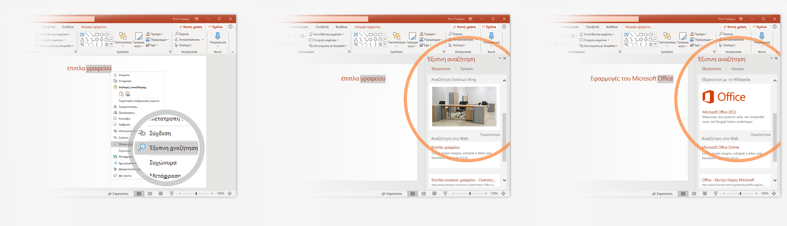
Εξερεύνηση χωρίς κλείσιμο των διαφανειών
Η Έξυπνη αναζήτηση φέρνει την έρευνα απευθείας στο PowerPoint.
Δοκιμάστε το:
1
Κάντε δεξί κλικ στη λέξη γραφείου στην ακόλουθη φράση: έπιπλα γραφείου
2
Επιλέξτε Έξυπνη αναζήτηση και παρατηρήστε ότι τα αποτελέσματα είναι συναφή με αυτή τη φράση, όχι με τις εφαρμογές του Microsoft Office.
3
Απλώς για διασκέδαση, δοκιμάστε ξανά την Έξυπνη αναζήτηση κάνοντας δεξί κλικ στη λέξη Office στο βήμα 2.

Slide 38

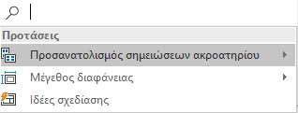

Έχετε περισσότερες ερωτήσεις σχετικά με το PowerPoint;
Επιλέξτε το κουμπί Πείτε μου και πληκτρολογήστε αυτό που θέλετε να μάθετε.
Επισκεφθείτε το ιστολόγιο της ομάδας του PowerPoint
Μεταβείτε στη δωρεάν εκπαίδευση για το PowerPoint
ΕΠΙΛΕΞΤΕ ΤΟ ΒΕΛΟΣ ΟΤΑΝ ΒΡΙΣΚΕΣΤΕ ΣΕ ΛΕΙΤΟΥΡΓΙΑ ΠΡΟΒΟΛΗΣ ΠΑΡΟΥΣΙΑΣΗΣ

